Slide 1
Дипломный проект
Разработка программного модуля системы учета продаж и предоставляемых услуг для ООО "Бизнес решения"
Разработчик: Будз
Александр Иванович
гр. ИСП-19
Руководитель: Кузнецова Л.Х.

Slide 2
Цель дипломного проекта заключается в разработке программного модуля системы учета продаж и предоставляемых услуг для ООО "Бизнес решения"
Для достижения поставленной цели необходимо выполнить следующие задачи:
провести технико-экономическую характеристику объекта;
провести сбор, анализ и формирование требований к программному продукту;
выполнить проектирование и разработка архитектуры программного продукта;
выполнить разработку программного продукта;
выполнить экономическую часть;
сделать выводы об охране труда и техники безопасности.

Slide 3
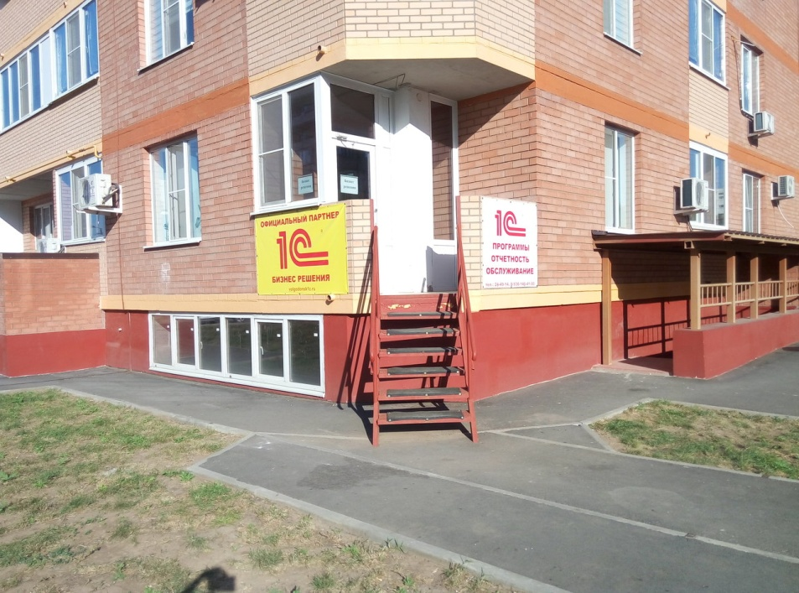
Технико-экономическая характеристика объекта
ООО «Бизнес решения» –IT –компания, официальный партнер фирмы «1С» со статусом 1С:Франчайзи уже более 13 лет. Она продаёт программы 1С, настраивает учет, автоматизируют бизнес.

Slide 4
Постановка задачи
Задача автоматизации программного модуля системы учета продаж и предоставляемых услуг в создании системы, которая позволяет анализировать и формировать отчеты по продажам, автоматизировать рутинный рабочий процесс для повышения эффективности работы организации в целом.

Slide 5
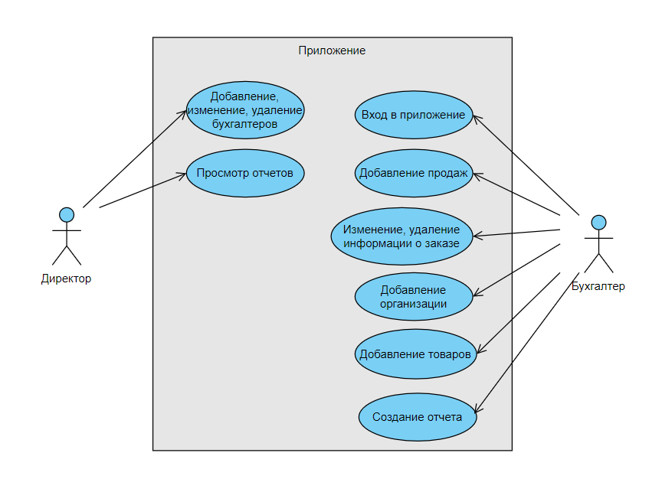
Диаграмма вариантов использования

Slide 6
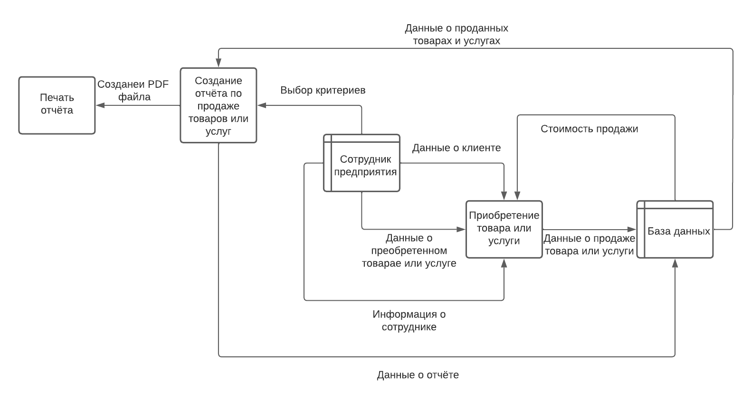
Диаграмма потоков данных

Slide 7





Среда программирования

Slide 8
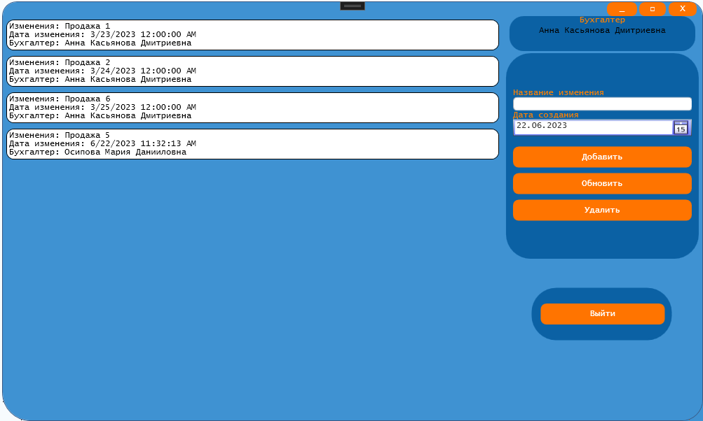
Описание интерфейса программного продукта
Главное окно под ролью бухгалтер

Slide 9
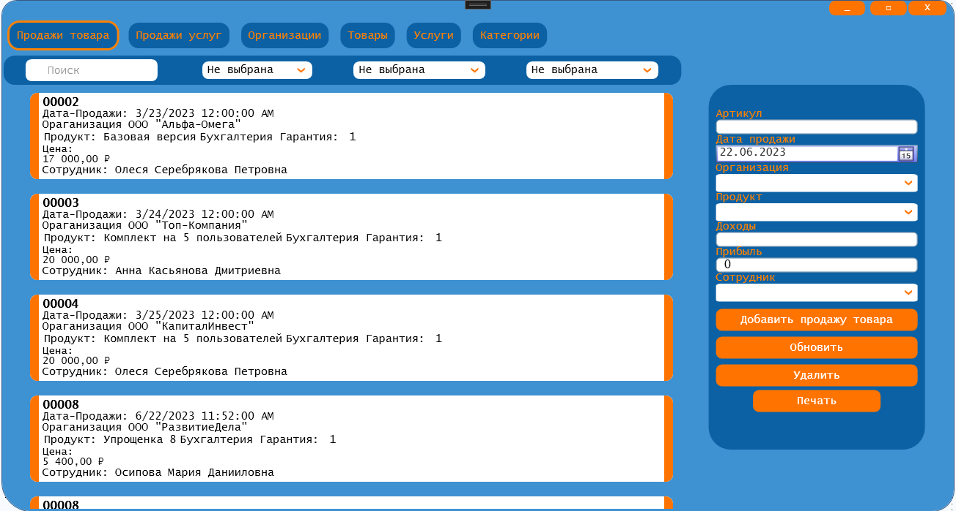
Окно добавления данных в отчет

Slide 10
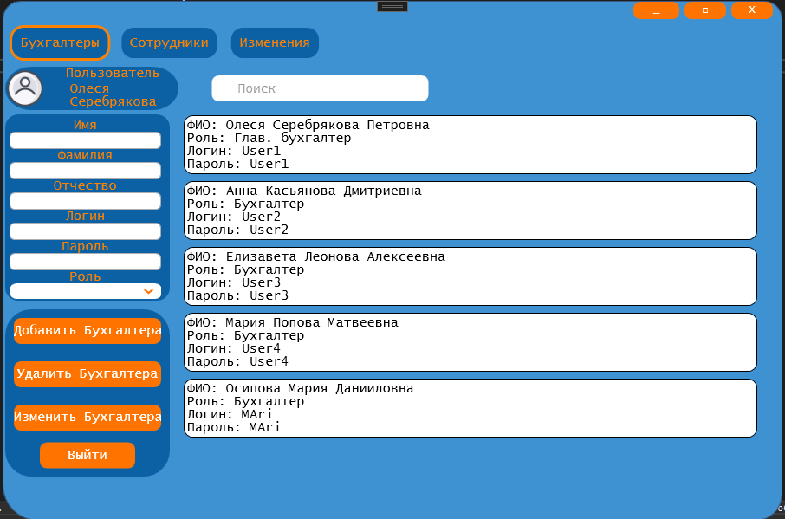
Главное окно под ролью главный бухгалтер

Slide 11
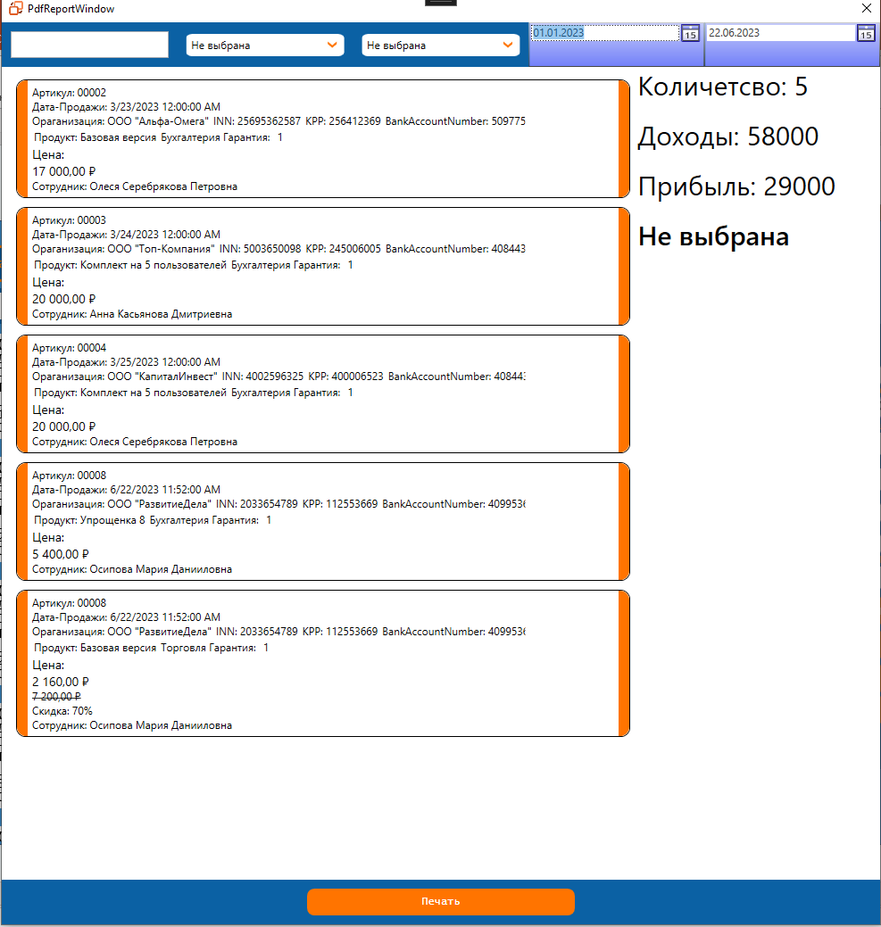
Окно вывода данных на печать

Slide 12
Заключение
Во время выполнения данного дипломного проекта был разработан программный модуль системы учета продаж товаров и предоставляемых услуг для компании ООО «Бизнес решения».
Разработанный программный модуль рекомендован к внедрению на предприятии ООО «Бизнес решения», так как позволит автоматизировать деятельность учреждения, обеспечивая выполнение всех требуемых функций.
Применение программного продукта будет являться экономически выгодным решением.

Slide 13
Спасибо за внимание!

